Slide 1
PRÁCTICAS LABORALES
NOVENO
SEMESTRE

Slide 2
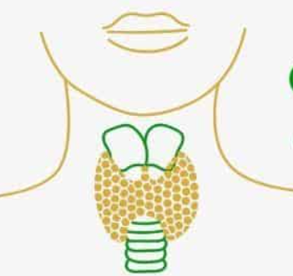
TIROIDITIS DE HASHIMOTO
La enfermedad de Hashimoto también se conoce como tiroiditis de Hashimoto, tiroiditis linfocítica crónica y tiroiditis autoinmunitaria crónica.
Es una enfermedad AUTOINMUNE , causada por la inflamación de l glándula tiroides.
Frecuente en mujeres , puede aparecer en cualquier edad observándose con mayor frecuencia entre los 30 y 50 años, se presentan en aquellas personas con antecedentes de enfermedad autoinmune en la familia.
Se caracteriza por la presencia de niveles altos de Anticuerpos Tiroideos, que incluye anticuerpos antitiroglobulina, anticuerpos antiperoxidasa
La enfermedad de Hashimoto avanza lentamente con el paso de los años

Slide 3
PATOGENESIS
No se ha determinado con exactitud como se produce la activación de estas células. Según investigaciones se ha postulados los siguiente:
Se considera que se ha producido previamente por una infección bacteriana o viral.
O que las células epiteliales tiroideas posean una proteína celular propia las mismas que estimulan las células T Helper.

Slide 5
OTRAS MANISFESTACIONES CLÍNICAS

Slide 6
DIAGNÓSTICO

Slide 7
ANTICUERPO ANTITIROIDEO | PRESENTE | CONCEPTO
ANTICUERPO ANTIPEROXIDASA | Tiroiditis de Hashimoto Enfermedad de Graves | Los anticuerpos frente a la peroxidasa tiroidea (anticuerpos antiperoxidasa tiroidea o anti-TPO) antes llamados antimicrosomales, son los más específicos de patología tiroidea; la peroxidasa tiroidea (TPO) es una proteína que se encuentra localizada en la membrana apical del tirocito y es la encargada de la oxidación del yodo tiroideo y favorece la iodinación de los residuos de tirosilo de la tiroglobulina y es el principal antígeno microsomal tiroideo; la presencia de los anti- TPO genera la dishormonogénesis característica de la tiroiditis de Hashimoto; aunque también se encuentran niveles importantes en pacientes con enfermedad de Graves
ANTICUERPO ANTITIROGLOBULINA | Cáncer de Tiroides Tiroiditis de Hashimoto | Presencia de anticuerpos que genera el cuerpo en respuesta a la tiroglobulina. Se trata de una proteína producida por la glándula tiroides.

